Slide 1
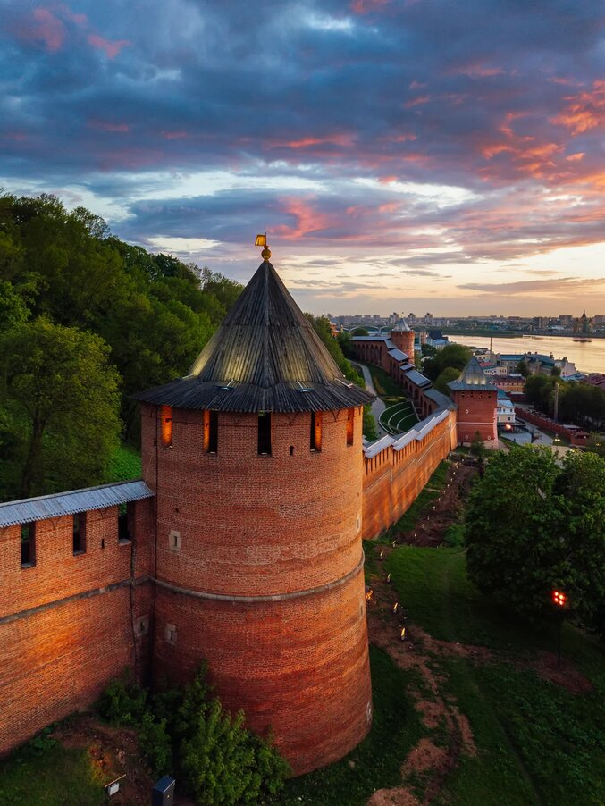
Оптимизация работы CALL-центра взрослой поликлиники
ГБУЗ НО «НОКОД»
Министерство здравоохранения Нижегородской области
2023 г.

Slide 2
Паспорт проекта
ХАРАКТЕРИСТИКА ПРОЕКТА
ОБОСНОВАНИЕ ПРОЕКТА
Заказчик проекта: главный врач ГБУЗ НО «НОКОД» Гамаюнов С.В.
Периметр проекта: ГБУЗ НО «НОКОД» (г. Нижний Новгород, ул. Деловая, 11/1)
Владелец проекта: главный врач ГБУЗ НО «НОКОД» Гамаюнов С.В.
Руководитель проекта: начальник ОКиБМД Вдовин А.В.
Финансирование: в рамках текущего финансирования
Проблемы | Риски | Цели
Отсутствие разделения потоков звонков. Большой поток звонков. Длительное время ожидания ответа. Синдром «Выгорания» операторов. | Отсутствие АРМ операторов. Отсутствие алгоритмов общения. | Система разделения входящих звонков. Внедрение стандартов общения. Внедрение системы обучения персонала. Создание комфортных условий работы.
ЦЕЛЕВЫЕ ПОКАЗАТЕЛИ
ПЛАН КОНТРОЛЬНЫХ СОБЫТИЙ
ЦЕЛИ | ТЕКУЩИЙ ПОКАЗАТЕЛЬ | ЦЕЛЕВОЙ ПОКАЗАТЕЛЬ | ИДЕАЛЬНЫЙ ПОКАЗАТЕЛЬ
Время ответа оператора | 60 сек. | 30 сек. | 30 сек.
Доля непринятых вызовов | 40% | 15% | 15%
Доля звонков на 1 оператора | 35% | 20% | 20%
Доля сотрудников с синдромом «выгорания» | 75% | 10% | 10%
Старт: | 01.03.2023
Диагностика и планирование: | 01.03.2023-27.03.2023
Внедрение: | 27.03.2023-01.05.2023
Завершение: | 01.05.2023-30.08.2023
Анализ и доработка: | 30.08.2023-30.09.2023

Slide 3
Команда проекта
Заказчик проекта
Руководитель
рабочей группы проекта
Гамаюнов Сергей Викторович
Вдовин Андрей Валерьевич
Главный врач
Начальник ОКиБМД
Рабочая группа
Богуш-Вишневская Е.Н.
Беспалова О.Б.
Малышева А.В.
Блохин Я.Ю.
Администратор
Руководитель службы по взаимодействию с пациентами
Психолог
Заведующая поликлиникой

Slide 4
Карта текущего состояния процесса
1
Длительные поиск ответа на вопрос пациента из-за отсутствия алгоритмов общения
2
Длительное время ожидания пациентом ответа оператора
3
Большое количество непринятых вызовов из-за неравномерно распределенной нагрузки на операторов
4
Увеличение числа сотрудников, поверженных синдрому «профессионального выгорания»
5
Наличие «дублирующей» горячей линии

Slide 5
Карта целевого состояния процесса
1
Внедрение стандартов общения операторов с пациентами
2
Сокращение времени ожидания пациентом ответа оператора
3
Снижение доли непринятых вызовов путем равномерного распределения нагрузки на операторов
4
Уменьшения числа сотрудников, поверженных синдрому «профессионального выгорания», с помощью бесед с психологом
5
Прекращение работы «дублирующей» горячей линии

Slide 6
Календарный план
№ | Мероприятие | Ответственный | Срок | Результат
1 | Подготовка пакета документов по реализации проекта по улучшению. | Вдовин. А.В. | 01.03.23 | Утвержден Приказ проекта. Утвержден Паспорт проекта Утверждены остальные документы.
2 | Разработка алгоритмов общения операторов Call-центра с пациентами. | Малышева А.В. Беспалова О.Б. | 15.03.23 | Утверждены алгоритмы общения операторов Call-центра с пациентами.
3 | Проведение обучения операторов Call-центра алгоритмам общения с пациентами. | Богуш-Вишневская Е.Н. Малышева А.В. | 13.06.23 | Снижение времени дозвона. Сокращение доли непринятых вызовов. Повышение качества оказания помощи пациентам.
4 | Организация новых рабочих условий для работы сотрудников Call-центра. | Вдовин. А.В. Богуш-Вишневская Е.Н. | 31.07.23 | Созданы комфортные условия для работы. Закуплено и установлено новое оборудование.
5 | Проведение работы с операторами Call-центра на предмет «профессионального выгорания». | Блохин Я.Ю. | 31.08.23 | Снижение доли сотрудников Call-центра, подверженных синдрому «выгорания».
6 | Завершение реализации проекта. | Вдовин. А.В. | 30.09.23 | Достигнуты поставленные цели и задачи.

Slide 7
Конечные результаты
ЦЕЛЕВЫЕ ПОКАЗАТЕЛИ | БЫЛО | СТАЛО
Время ответа оператора на звонок | 60 сек. | 30 сек.
Доля непринятых вызовов | 40% | 15%
Доля звонков на 1 оператора от общего количества | 35% | 20%
Доля сотрудников Call-центра, подверженных синдрому «выгорания» | 75% | 10%

